Slide 1
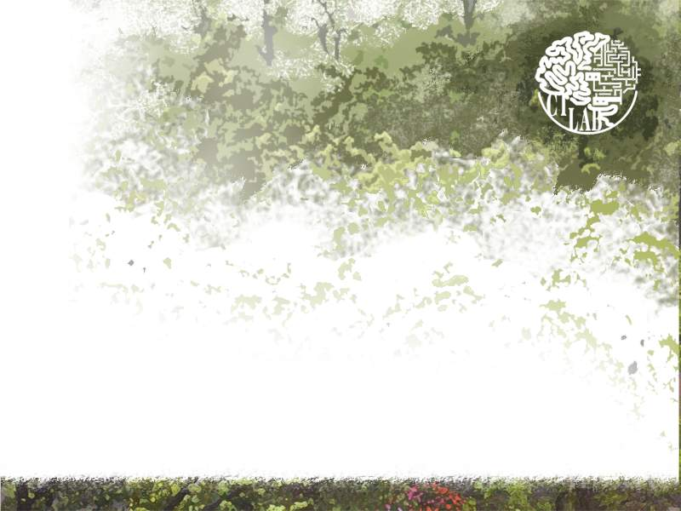
基於深度學習之嬰兒危險監測系統
A Deep-learning-based Danger Monitoring System
For Infants
研 究 生：王佳君
指導教授：蘇木春 教授
Notes:
各位口試委員、教授、同學大家好，
我是研究生王佳君，我的指導老師是蘇木春教授。
非常感謝各位口試委員出席我的口試審查，
我今天要報告的碩士論文題目為 基於深度學習之嬰兒危險監測系統，
A Deep-learning-based Danger Monitoring System For Infants.

Slide 2
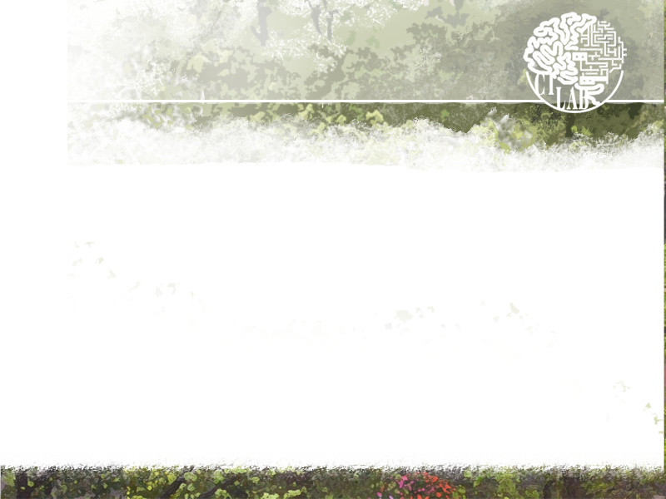
大綱
研究動機與目的
相關研究
研究方法
實驗設計與結果
結論與未來展望
Notes:
首先是我今天的報告大綱， 包含研究動機與目的、相關研究、研究方法、實驗設計與結果以及結論與未來展望。

Slide 3
大綱
研究動機與目的
研究動機
研究目的
相關研究
研究方法
實驗設計與結果
結論與未來展望
Notes:
第一部分介紹研究動機與目的，
探討嬰兒逝世的相關現況及既有研究，
並說明本論文應用於嬰兒危險監測之目標及優勢。

Slide 4
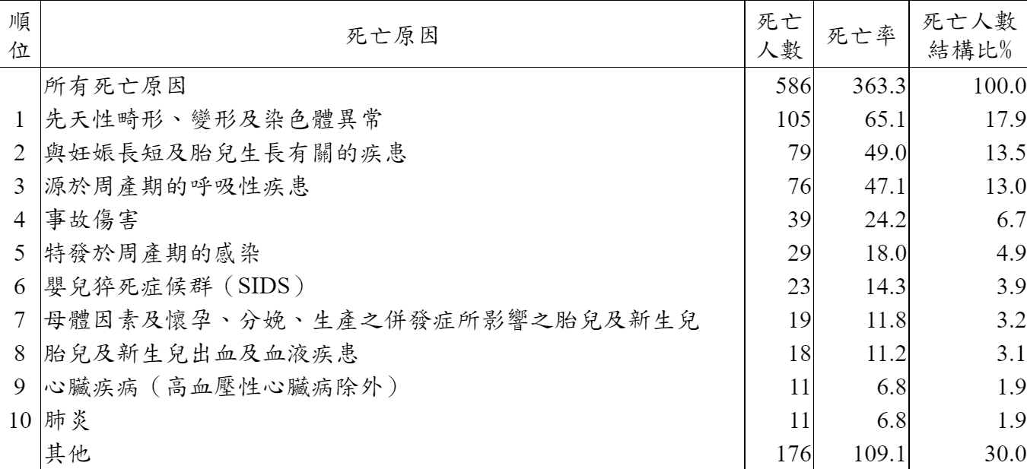
研究動機 (1/4) － 嬰兒死亡主因
衛生福利部統計之嬰兒主要死因統計
嬰兒猝死症為其中之一
年 份 | 順 位 | 死亡 人數 | 死亡人數 百分比
101 | 5 | 42 | 4.9%
102 | 6 | 48 | 3.1%
103 | 6 | 30 | 3.9%
104 | 6 | 32 | 3.6%
105 | 6 | 32 | 3.9%
106 | 6 | 23 | 3.0%
107 | 7 | 22 | 2.9%
108 | 7 | 24 | 3.6%
109 | 6 | 23 | 3.9%
▲ 民國109年嬰兒主要死亡原因
Notes:
首先介紹研究動機的部分。
關於嬰兒死亡主因，根據衛生福利部統計處所發布的嬰兒主要死因統計中，嬰兒猝死症一直都是其中一項原因。
由右邊的表格可以看到：
101年至105年間每年超過30位嬰兒死於嬰兒猝死症，而106年至109年每年仍有超過 20 位嬰兒因此症逝世。

Slide 5
研究動機 (2/4) － 嬰兒猝死症
三軍總醫院說明
無異狀的嬰兒突然且無法預期的死亡
常發生在睡眠
推測致死原因
溢奶或嘔吐產生呼吸道緊縮反射及憋氣
翻身及趴睡致使呼吸困難
Notes:
三軍總醫院對於嬰兒猝死症的說明為：
一個原本無異狀的嬰兒，突然且無法預期的死亡，
常發生在嬰兒睡眠時，凡未滿一歲的嬰幼兒皆可能發生。
而目前醫界對其真正致死成因仍不清楚，綜合當前相關因素的研究中，
包含了嬰兒因溢奶或嘔吐產生呼吸道緊縮反射及憋氣，
或因翻身、趴睡致使呼吸困難，而窒息死亡等原因。

Slide 6
研究動機 (3/4) － 實際狀況
嬰兒：存在危險
溢奶或物品遮蓋口鼻
自行翻身或站立
照護者：未及時發現
泡奶或如廁等狀況
Notes:
實際的照護狀況中，
當嬰兒發生溢奶、物品遮蓋口鼻或自行翻身及站立等，
即存在於危險情境。
而照護者可能因為正在泡奶或如廁等狀況，
無法及時發現並排除，就可能導致憾事發生。

Slide 7
研究動機 (4/4) － 既有機制
感測器：量測特定生理訊號
功能單一：需多種感測器
影響嬰兒：裝置纏繞或誤食
電腦視覺：偵測影像
嬰兒相關之研究較少
僅呼吸頻率、面部特徵或單一睡姿
Notes:
因此，國內外有許多為自動化監測嬰兒狀態之研究，主要有兩種機制：
1. 使用感測器量測嬰兒特定生理訊號，如：測量嬰兒的心率、呼吸頻率、 體溫、身體位置及周圍氣體濃度等，透過收集到的數值判定被監測嬰兒的狀態。
但這樣的偵測功能具有單一性，若想偵測其他生理訊號時，就需要增設更多不同種類的感測器；此外，這樣的裝置也可能影響嬰兒活動，並產生更多潛在的危險，如：裝置纏繞嬰兒或孩童誤食裝置等。
2. 透過電腦視覺偵測嬰兒影像，判定嬰兒是否處於危險狀態。
然而，現有研究中，多僅針對嬰兒的呼吸頻率、面部特徵或單一睡姿進行偵測。

Slide 8
研究目的 (1/1)
基於深度學習技術辨識嬰兒影像
姿勢：正躺、趴躺、坐姿及站立
臉部遮擋：因嘔吐物或毛巾等外物遮蔽
 | 嬰兒危險監測系統 | 感測器式偵測 | 既有影像式偵測
避免干擾嬰兒 （非接觸式） | v | x | v
功能 | 姿勢及臉部多情境 | 功能單一 | 僅呼吸、面部 或單一動作
Notes:
因此，根據上述的研究動機，接著介紹本文的研究目的。
本論文基於深度學習技術，透過嬰兒影像達成兩大目標：
辨識嬰兒的基礎姿勢，包含：正躺、趴躺、坐姿及站立。
辨識嬰兒臉部遮擋，也就是判斷嬰兒的面部是否因嘔吐物或毛巾等外物遮蔽。
透過下表，可以清楚看到本篇研究的價值在於：
避免了感測器式偵測，會干擾嬰兒行為的缺點；
且有別於既有影像式偵測的研究，較無對嬰兒姿勢辨識的研究，
本文開發了同時偵測嬰兒姿勢及臉部等多情境之監測系統。

Slide 9
大綱
研究動機與目的
相關研究
嬰兒猝死症
嬰兒監測系統
殘差神經網路
人臉偵測
研究方法
實驗設計與結果
結論與未來展望
Notes:
第二部分說明有關本論文的背景知識及文獻回顧等相關研究，包含嬰兒猝死症、嬰兒監測系統、殘差神經網路及人臉偵測。
首先介紹嬰兒猝死症。

Slide 10
嬰兒猝死症 (1/3)
一位看似健康的嬰兒在睡眠期間突然死亡
真正致死原因不明確且非單一
風險因素
外在因素：俯臥、側睡及遮蓋臉部等
內在因素：早產、家族遺傳、性別及種族等
Notes:
此症狀的特徵為一位看似健康的嬰兒在睡眠期間突然死亡，
而真正致死原因不明確而且並非單一。
目前醫界對此症的直接致死原因尚未有統一的定義，但可以統整出多項誘發此症的風險因素，包含兩類：
外在因素：包含嬰兒因俯臥、側睡、遮蓋臉部或睡在沙發等容易陷入的家具上，致使嬰兒呼吸困難而死亡。
內在因素：包含早產、家族性遺傳的嬰兒猝死症、性別及種族等。

Slide 11
嬰兒猝死症 (2/3)
心肺控制假說：此症有跡可循
危及生命的事件：造成窒息
嬰兒無法自行轉頭：無法恢復呼吸
低氧昏迷：持續性窒息導致失去意識或反射
心率過緩或缺氧喘氣：嬰兒逝世前明顯發生
自主復甦能力受損：因無效喘氣而死亡
Notes:
關於此症之死亡機制理論中，心肺控制假說最多人支持，它探討嬰兒呼吸或自主神經機制的缺陷，包含五個步驟：
發生危及生命的事件，例如嬰兒面部朝下或遭遮蔽，造成呼吸暫停。
嬰兒因為無法自行轉頭，而無法從呼吸暫停中恢復。
低氧昏迷，也就是嬰兒持續性窒息導致失去意識或反射。
嬰兒發生心率過緩或缺氧喘氣，這個現象在嬰兒因為嬰兒猝死症逝世前將明顯發生。
嬰兒的自主復甦能力受損，最終因為無效的喘氣而死亡。
因此，我們可知嬰兒猝死症並非一種突發疾病，而是在嬰兒死亡之前，就會出現心率不正常或呼吸暫停之惡性循環現象，而有跡可循。

Slide 12
嬰兒猝死症 (3/3)
Triple-Risk Model：同時含三因素才會致死
有風險嬰兒：可能為基因突變或腦部缺陷等
發育重要時期：嬰兒出生後前六個月
環境壓力源：嬰兒俯臥、遮蓋臉部及接觸香菸等
結論：消除環境壓力源
Notes:
另外，也有研究人員使用 Triple-Risk Model 來解釋嬰兒猝死症，也就是嬰兒死於此症需同時包含以下三個因素：
有風險的嬰兒：也就是嬰兒可能有基因突變或腦部缺陷等。
嬰兒發育的重要時期：當嬰兒出生後的前六個月，會經歷快速成長的階段，身體控制和調節自身的能力會發生改變以學習應對環境。
環境中的壓力源：包含嬰兒俯臥、遮蓋臉部及接觸香菸等前述提及的外在因素。
而上述三個因素中，前兩項要避免是相對困難的，
因此，若我們能消除第三點的環境中壓力源，將有利於嬰兒的生存。

Slide 13
大綱
研究動機與目的
相關研究
嬰兒猝死症
嬰兒監測系統
感測器偵測
影像式偵測
殘差神經網路
人臉偵測
研究方法
實驗設計與結果
結論與未來展望
Notes:
接下來介紹嬰兒監測系統的相關研究。
由於嬰兒尚無能力表達且無法避免危險，
因此為了協助照顧者關注嬰兒狀態，現有許多為自動化監測嬰兒的研究，
主要分為感測器式偵測生理訊號及以影像式偵測兩種方式。

Slide 14
嬰兒監測系統 (1/4) － 感測器
特點
功能單一
穿戴式裝置
缺點
增設功能需增加感測器
干擾嬰兒造成不適
Notes:
在基於感測器式偵測嬰兒的研究中，包含兩項特點及其對應缺點：
單個感測器功能單一，因此需增設功能時，就須增加更多感測器。
此種偵測方式多會結合物聯網技術開發出可穿戴式裝置，因此有可能造成嬰兒不適，或干擾嬰兒活動，並發生潛在危險，如：裝置纏繞或誤食等。

Slide 15
嬰兒監測系統 (2/4) － 感測器
發表 年份 | 作者 | 產品 | 偵測項目
 |  |  | 呼吸 | 心率 | 體溫 | 其他
2006 | Linti等人 [4] | 感測背心 | V | V | V | 濕度
2010 | Ziganshin等人 [7] | 監測系統 | V | V |  | 睡眠、清醒和異常狀態
2014 | Lin等人 [6] | 感測胸帶 | V |  | V | 一氧化碳 及面朝方向
2016 | Ferreira等人 [5] | 感測胸帶 | V | V | V | 身體位置
Notes:
以下介紹四篇相關論文：
Linti等人於2006年所開發的感測背心：將多個感官元件融入紡織品後，可用來量測呼吸、心率、體溫及濕度。
Ziganshin等人於2010年，基於超寬頻技術開發之監測系統：可監測呼吸及心率，並以此檢測嬰兒睡眠(無運動)、清醒(長期大幅度運動)及警示(偵測到呼吸頻率異常低或暫停)三個狀態。
Lin等人於2014年所開發的感測胸帶：使用三軸加速度計、體溫感測器及一氧化碳感測器，可量測呼吸、體溫、周圍一氧化碳濃度及面朝方向。
Ferreira等人於2016年所開發的感測胸帶：包含心律感測器、熱電堆感測器及3D加速度計，可用來量測呼吸、心率、體溫及身體位置。

Slide 16
嬰兒監測系統 (3/4) － 影像式
多針對小孩、成人或老人照護
少數應用於嬰兒
呼吸頻率
面部特徵
單一姿勢
Notes:
而基於影像式偵測嬰兒的研究中，大多針對小孩、成人或老人照護進行開發。
而少數應用於嬰兒的偵測系統， 又多僅關注於呼吸頻率、面部特徵及單一姿勢等。

Slide 17
嬰兒監測系統 (4/4) － 影像式
發表 年份 | 作者 | 偵測項目 | 細節
2015 | Fang 等人 [8] | 呼吸頻率 | 先偵測運動，再偵測呼吸
2017 | Liu 等人 [9] | 呼吸頻率 | 影片收集、呼吸偵測演算法、警示
2019 | Gallo 等人 [10] | 面部特徵 | Haar Cascade Classifier 偵測臉部及睜眼
2019 | Wang 等人 [11] | 臉部遮擋 | 貝氏深度神經網路架構 五官是否遮蔽、原因及座標
2021 | Bharati 等人 [12] | 睡眠姿勢 | 基於卷積神經網路 評估仰臥、趴臥及仰臥轉換到趴臥
Notes:
以下介紹五篇相關論文：
1. Fang等人於2015年，開發基於視覺技術之非接觸式呼吸頻率偵測系統：
首先偵測嬰兒運動，包含頭部、四肢及身體運動，但不包含因呼吸引起的輕微運動；
若系統未偵測到運動情形，則透過空間特徵擷取候選呼吸點，再利用模糊積分技術選擇呼吸點，即可計算呼吸頻率，進而判斷嬰兒呼吸是否異常。
2. Liu等人於2017年，開發的呼吸頻率偵測系統：
首先透過夜視攝影機連接到 Artik 板以收集嬰兒影片；
接著進行呼吸偵測演算法，放大影片中嬰兒細微胸部運動，當經正規化的像素差值低於設定閥值，則判斷為呼吸頻率異常；
最後系統透過 Twilio 在演算法偵測到緊急狀況時，向父母手機發出警報。
3. Gallo等人於2019年，利用 Haar Cascade Classifier 偵測嬰兒面部特徵：
若偵測到嬰兒臉部且為睜眼狀態，則代表其處於清醒狀態，並非處於風險中；
而若未偵測到嬰兒臉部，則認為其可能位於不良姿勢，需發出警示。
4. Wang等人於2019年，提出用來偵測嬰兒臉部遮擋的貝氏深度神經網路架構，包含四項子任務：
首先是眼睛、鼻子或嘴巴是否可見；
其二為不可見的原因是否是因為被外物遮擋，例如枕頭等；
第三則為眼睛睜開與否；
以及最後的五個臉部座標之位置。
此論文提及其使用的是自製資料集。
5. Bharati等人於2021年，基於卷積神經網路偵測嬰兒睡眠姿勢：
此網路輸入2D 嬰兒灰階影像，輸出三種睡眠姿勢機率值，以評估嬰兒為仰臥、從仰臥轉換到趴臥及趴臥姿勢。
此論文提及其所使用的影像資料為和真實嬰兒相同比例之娃娃。

Slide 18
大綱
研究動機與目的
相關研究
嬰兒猝死症
嬰兒監測系統
殘差神經網路
人臉偵測
研究方法
實驗設計與結果
結論與未來展望
Notes:
第三部分介紹殘差神經網路。

Slide 19
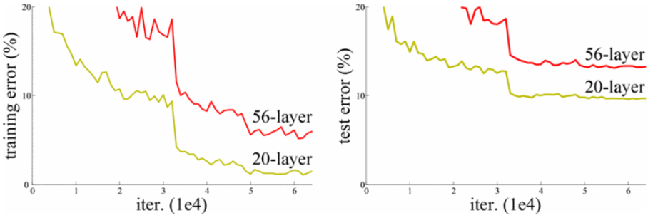
殘差神經網路 (1/3)
網路退化
深度增加，準確率達飽和後，反而迅速下降
非過度擬合所致
▲ 網路深度與訓練誤差關係 [16]
Notes:
既有研究中，已知卷積神經網路其深度至關重要。
然而，當訓練更深層的神經網路時，卻會出現退化問題，
如圖可看到兩個不同層數的網路其訓練及測試誤差值，
當網路深度增加，準確率達飽和後，反而迅速下降，而這樣的結果並非因過度擬合所致。

Slide 20
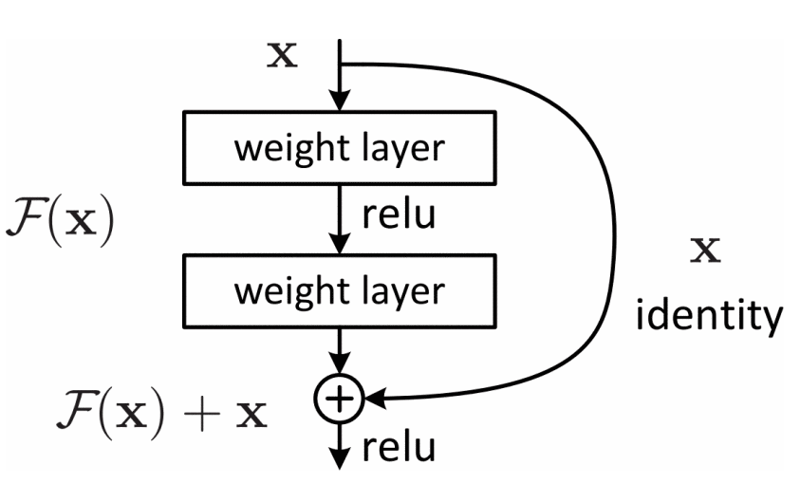
殘差神經網路 (2/3)
He 等人 [16]：殘差學習
利用 shortcut connection 執行 identity mapping
不增加額外參數及計算複雜度
▲ 殘差學習 [16]
Notes:
因此，He 等人提出使用深度殘差學習的網路架構，
利用 shortcut connection 執行 identity mapping，
而且不增加額外參數，亦即不增加計算複雜度。

Slide 21
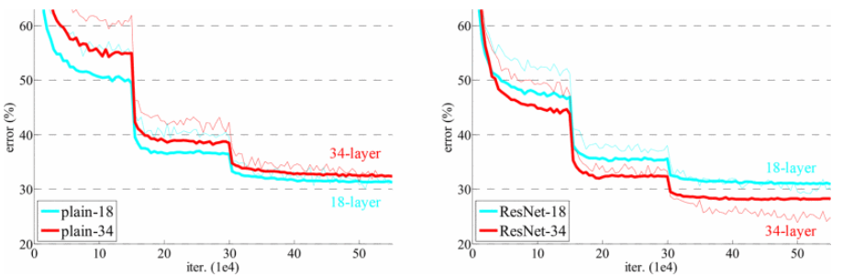
殘差神經網路 (3/3)
退化問題解決
普通網路：34層較18層有更高的驗證誤差
殘差網路：34層較18層有較低的訓練誤差
▲ ImageNet上訓練之誤差曲線圖 [16]
Notes:
在這篇論文中，
提及通過訓練 ImageNet 評估不同層數之普通網路與殘差網路，
說明退化問題獲得了解決：
由下方左圖中可觀察到普通網路的34 層卻比 18 層有更高的驗證誤差，
而由下方右圖中則可看出殘差網路的34 層相對於18 層有較低的訓練誤差。

Slide 22
大綱
研究動機與目的
相關研究
嬰兒猝死症
嬰兒監測系統
殘差神經網路
人臉偵測
研究方法
實驗設計與結果
結論與未來展望
Notes:
最後介紹人臉偵測方法，將應用於本研究中嬰兒臉部偵測部分。

Slide 23
人臉偵測 (1/1)
方法 | 作者 | 細節
Haar Cascade | Cuimei等人 [17] | 膚色直方圖匹配：去除僅用Haar Cascade的錯誤者 眼睛偵測：去除無眼睛者 嘴部偵測：去除無嘴部者
Face SSD | Ye等人 [18] | 改進ShuffleNet V2架構：作為骨幹網路 Modified Prediction Module：解決小臉召回率低 人臉檢測框架
MTCNN | Zhang等人 [19] | P-Net：獲得併合併人臉候選者 R-Net：拒絕錯誤候選者 O-Net：輸出五個臉部座標
RetinaFace | Deng等人 [20] | Feature Pyramid Network：輸入影像、輸出特徵圖 Cascade Multi-task Loss Context Head Module：獲得特徵圖、計算損失
Notes:
1. Cuimei 等人提出使用 Haar cascade classifier， 並結合三個弱分類器：
第一個為基於膚色直方圖匹配的決策節點，以拒絕大量僅使用 Haar cascade classifier 而偵測錯誤的非人臉；
第二及第三個分別為基於眼睛偵測及嘴部偵測的分類器，進一步去除顏色與人類膚色相近，卻沒有眼睛和嘴部的非人臉，以降低錯誤率。
2. Ye 等人基於SSD （single shot multibox detector）提出的Face SSD，為了加快檢測速度及提高準確度，作出三項改進：
其一為改進ShuffleNet V2 架構，使用 Group Convolution 取代 Depthwise Convolution，作為骨幹網路；
其二提出由多個卷積層堆疊的 modified prediction module，並使用 anchor densification 策略，以確保不同特徵圖的 anchor 密度相同，解決小臉召回率低的問題；
最後引入一個規模公平的人臉檢測框架，以更好的匹配人臉。
3. Zhang等人提出MTCNN，以粗到細的方式可同時處理人臉偵測及對齊任務之級聯深度卷積神經網路，其包含三階段架構：
第一階段為全卷積網路構成的proposal network（簡稱P-Net），用來獲得人臉區域的候選窗口及其邊界框回歸向量，並以非極大值抑制合併高度重疊的候選者；
而第二階段，所有候選者皆饋送至另一個稱為refine network（簡稱R-Net）的卷積神經網路，以進一步拒絕大量錯誤候選者；
最後一個階段中，則利用output network（簡稱O-Net）輸出五個臉部的座標位置，目標是為了識別受更多監督的人臉區域。
4. Deng等人提出RetinaFace，基於影像平面之點回歸整合了人臉框預測、2D人臉標示定位及 3D頂點回歸的人臉定位方法，主要由三個部分組成：
第一個是feature pyramid network，用來輸入影像，並輸出五個不同比例的特徵圖；
第二個是cascade multi-task loss；
以及第三個context head，它會獲得特徵圖以計算多任務的損失。
也就是說第一個模組會從一般的 anchor 預測範圍框，而後第二個模組利用第一個模組迴歸出的 anchor 以預測更精準的範圍框。

Slide 24
大綱
研究動機與目的
相關研究
研究方法
嬰兒危險監測系統
系統流程
使用場域
臉部遮擋辨識
姿勢辨識
危險情境判斷方法
實驗設計與結果
結論與未來展望
Notes:
接著，第三章將闡述本文所開發之嬰兒危險監測系統，及其研究方法。
首先介紹本系統之流程及使用場域。

Slide 25
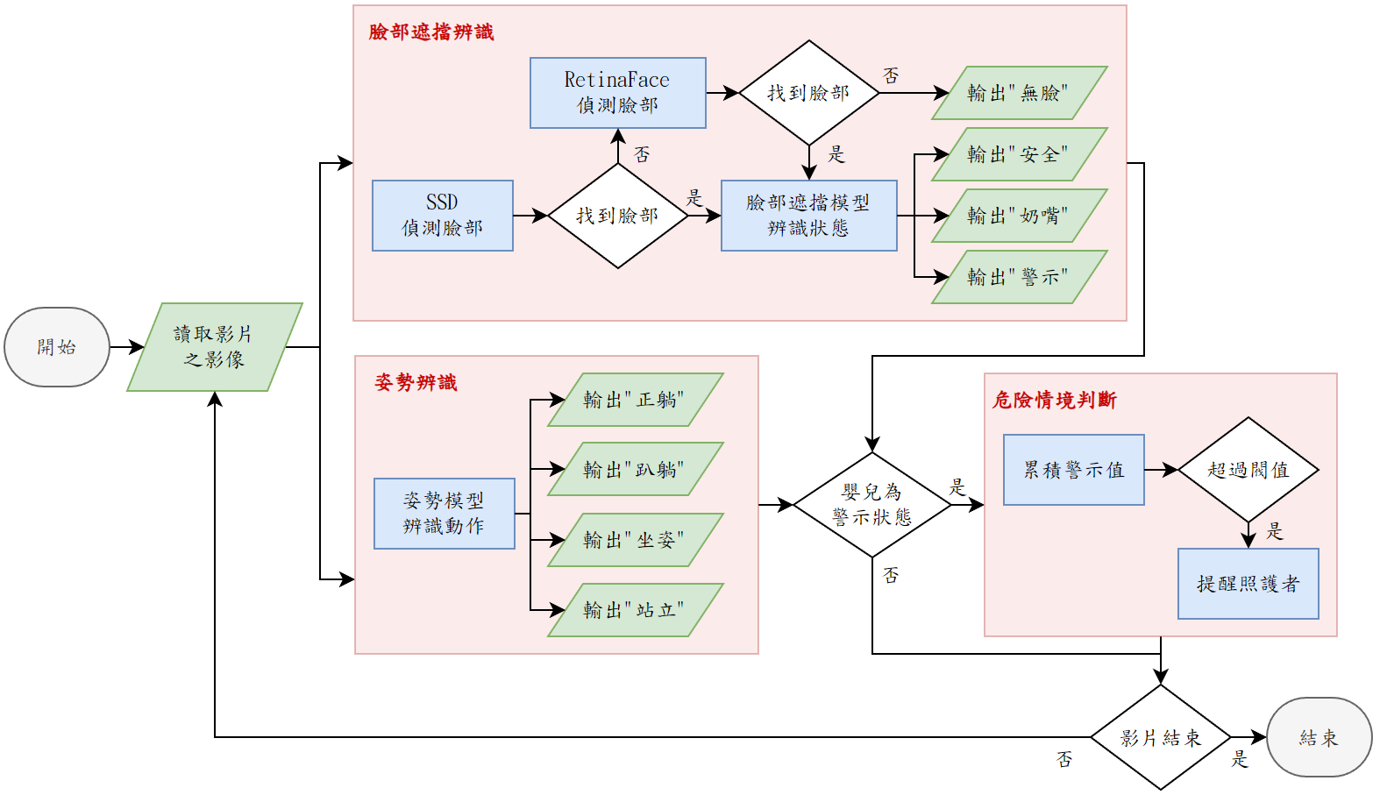
嬰兒危險監測系統 (1/2) － 系統流程
▲ 系統流程圖
Notes:
本論文開發的嬰兒危險監測系統，是針對嬰兒影像畫面進行辨識，判斷其是否處於危險狀態。
系統之完整流程如圖所示：
首先，讀取待觀測嬰兒影片之影像，針對該嬰兒影像進行危險偵測，包含臉部遮擋辨識及姿勢辨識兩部分，分別為圖中上方及下方左的紅框部分。
當這兩部份分別判斷嬰兒狀態後，若為警示，則進入危險情境的判斷，即為圖中下方右的紅框部分。
否則就判斷影片是否結束，若未結束就回到讀取影片之影像，重複上述步驟。
關於三個紅框部分，後續將進行更完整的介紹。

Slide 26
嬰兒危險監測系統 (2/2) － 使用場域
針對單一嬰兒之情境
攝影機可架設於不同視角
嬰兒佔據畫面比例一半以上
穿著服飾及背景環境顏色與膚色相異大
Notes:
關於本系統的使用場域：
首先，目前僅針對單一嬰兒之情境進行辨識。
而系統訓練模型使用的影像視角包含俯視、平視等不同角度，故攝影機不限定需架設於嬰兒床上方或房間某處，
因此，當嬰兒在較大空間之環境活動時，可同時透過不同視角進行危險監測。
另外，建議嬰兒佔據畫面比例一半以上；
且穿著之服飾及背景環境顏色與膚色相異度較大，則能有較佳的辨識結果。

Slide 27
大綱
研究動機與目的
相關研究
研究方法
系統流程介紹
臉部遮擋辨識
姿勢辨識
危險情境判斷方法
實驗設計與結果
結論與未來展望
Notes:
接著介紹臉部遮擋辨識。

Slide 28
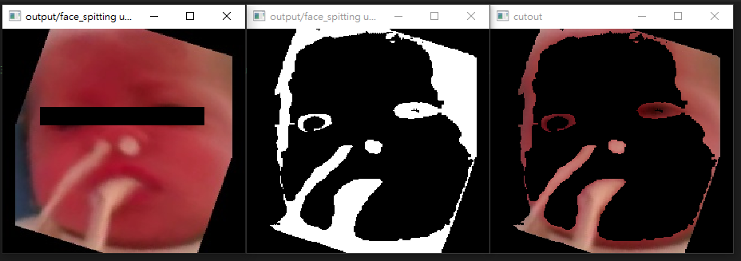
臉部遮擋辨識 (1/4)
基於影像處理技術：推廣性差
Cb, Cr 色彩空間、 ellipse clustering
偵測嬰兒臉部非膚色區塊。
▲ 臉部膚色偵測
Notes:
起初，本研究基於影像處理技術：
利用 Cb, Cr 色彩空間及 ellipse clustering等偵測膚色，判斷嬰兒臉部是否出現非膚色的區塊，來進行臉部遮擋辨識，效果如下圖。
但因為臉部遮擋狀況多樣，此種方式的推廣性較差。

Slide 29
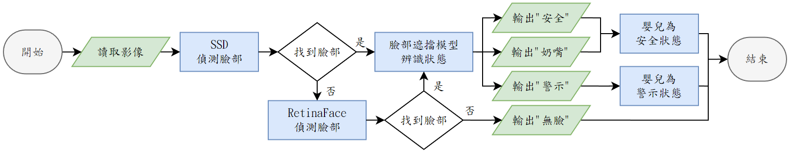
臉部遮擋辨識 (2/4)
改為基於深度學習技術
模型訓練：辨識三種嬰兒臉部情境
嬰兒使用奶嘴不列入臉部遮擋
自製資料集：蒐集網路真實嬰兒臉部影像
▲ 臉部遮擋辨識流程圖
Notes:
因此，本研究改為使用深度學習技術進行，訓練模型辨識嬰兒的三種臉部情境。
而承前言所述，目前醫界對於嬰兒猝死症的相關因素研究指出，注意嬰兒臉部是否遭遮蔽，將有助於降低此症的發生；
同時也有研究發現嬰兒使用奶嘴，對於預防嬰兒猝死症有幫助。
故本文對於嬰兒臉部遮擋辨識將排除使用奶嘴之情境。
由於目前未有公開之嬰兒資料集，故本論文使用自製資料集，蒐集自網路上真實嬰兒的彩色照片或影片，再經前處理及分類標示而成。
本部分流程如下圖：
首先讀取嬰兒影像，透過SSD及RetinaFace演算法偵測嬰兒臉部，若未找到面部，則輸出“無臉”。
若找到，則利用本研究訓練的臉部遮擋模型，判斷嬰兒面部是否遭非奶嘴之異物遮蔽，輸出”安全”、”奶嘴”或”警示”，如圖中紅框處，
進而判斷嬰兒是安全或警示狀態。

Slide 30

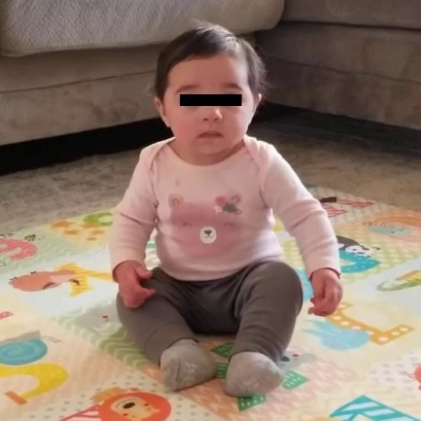
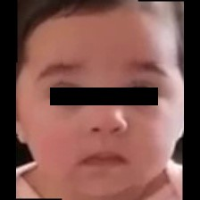
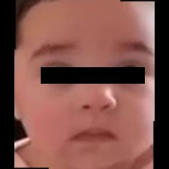
臉部遮擋辨識 (3/4)
僅關注面部範圍：人臉偵測演算法前處理
正確率佳：RetinaFace
執行時間佳：SSD
(a) 原始影像
(b) RetinaFace
(c) SSD
▲ 嬰兒臉部遮擋結果
Notes:
首先介紹右上角流程圖中的紅框處，人臉偵測的部分。
由於臉部遮擋辨識僅需關注臉部畫面，故本文會先透過人臉偵測演算法進行前處理，以獲得只涵蓋嬰兒面部範圍之影像。
本研究設計使用正確率較佳的RetinaFace及執行時間較佳的SSD演算法進行嬰兒臉部偵測。
這部分將會於第四章的實驗進行驗證說明。

Slide 31
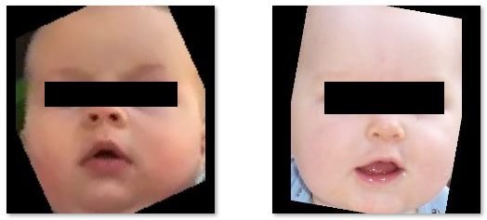
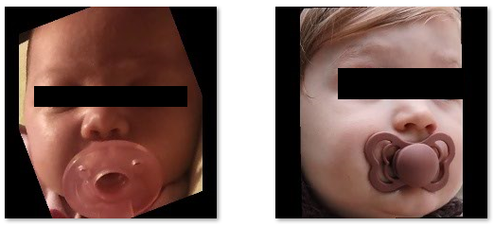
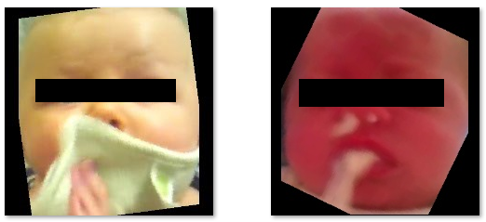
臉部遮擋辨識 (4/4)
嬰兒臉部 資料集 （三類） | 類別 | 定義 | 圖例 | 張數 | 比例
 | 無遮蔽 | 安全： 五官皆未被遮蔽 |  | 1197 | 34.45%
 | 遮蔽物 為奶嘴 | 安全： 正在使用奶嘴 |  | 1146 | 32.98%
 | 遮蔽物 非奶嘴 | 警示： 遭嘔吐物或毛巾 等遮蓋 |  | 1132 | 32.58%
 | 總和 |  |  | 3475 | 100%
Notes:
接著透過此頁表格，介紹本部分所使用的自製嬰兒臉部資料集，共分為三類，也就是右上角流程圖中紅框處的三種輸出結果。
無遮蔽：其定義為嬰兒五官皆無遮蔽的安全狀態，如表中圖例所示。
遮蔽物為奶嘴：代表嬰兒正在使用奶嘴，亦為安全狀態。
遮蔽物非奶嘴：嬰兒臉部因溢奶遭嘔吐物遮蔽，或被毛巾等其他外物遮蓋，而可能造成窒息危險，為警示狀態。
三類影像張數各占比約三分之一，總共 3475 張照片。

Slide 32
臉部遮擋辨識 (補充)
模型訓練
使用 ResNet50 訓練 20 回合
辨識：安全、使用奶嘴及警示
類別 | 訓練集 | 測試集 | 驗證集 | 總和
張數 | 2436 | 697 | 342 | 3475
比例 | 70% | 20% | 10% | 100%
Notes:
而模型訓練的部分：
使用ResNet50訓練20回合，以辨識安全、使用奶嘴及警示。
本文將資料集分為訓練、測試及驗證集，各部分占比為 70%、20% 及 10%。

Slide 33
大綱
研究動機與目的
相關研究
研究方法
系統流程介紹
臉部遮擋辨識
姿勢辨識
危險情境判斷方法
實驗設計與結果
結論與未來展望
Notes:
再來介紹姿勢辨識。

Slide 34
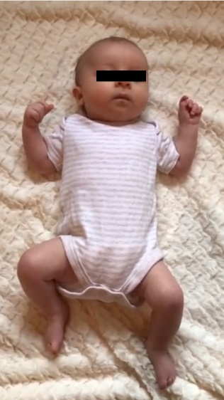
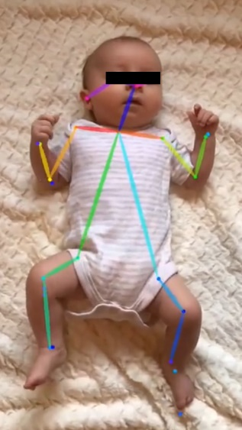
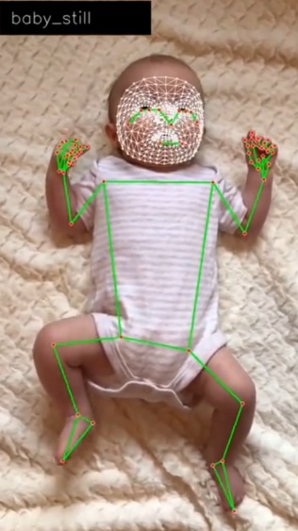
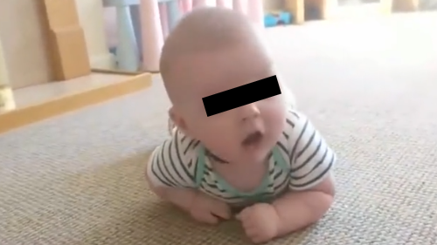
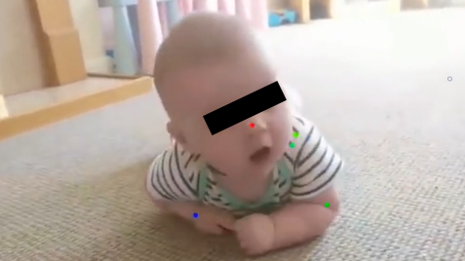
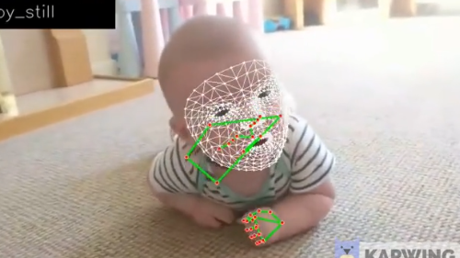
姿勢辨識 (1/6)
骨架偵測
平躺：效果尚可
趴躺：效果不佳
(a) 原始影像
(b) OpenPose
(c) MediaPipe
▲ 嬰兒平躺之骨架偵測結果
(a) 原始影像
(b) OpenPose
(c) MediaPipe
▲ 嬰兒趴躺之骨架偵測結果
Notes:
一開始本文嘗試使用骨架辨識來進行嬰兒動作之分析，使用了OpenPose及MediaPipe Pose等演算法進行嬰兒之骨架偵測。
實驗效果如圖，可看到嬰兒平躺時，效果尚可；但在趴躺時，兩者方法皆無法正確偵測出骨架。
也就是說，嬰兒僅在特定情境下，才能有較佳的偵測效果。

Slide 35
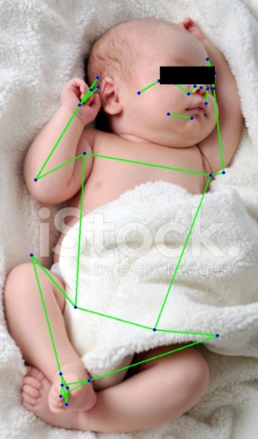
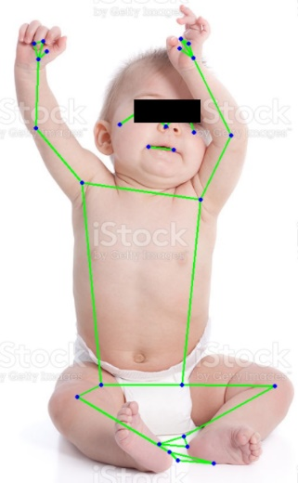
姿勢辨識 (2/6)
骨架圖相似
不同動作且不同視角
目標：非限定視角辨識
(a) 俯視嬰兒躺姿
(b) 平視嬰兒坐姿
▲ 不同視角之嬰兒骨架偵測結果
Notes:
另外，實驗後也發現，骨架圖在不同動作和視角時，多有相似，如圖中ab兩張分別為俯視躺姿及平視坐姿。
但本研究目標是能從非限定視角辨識嬰兒動作，故無法僅使用骨架圖，就進行嬰兒動作辨識。

Slide 36
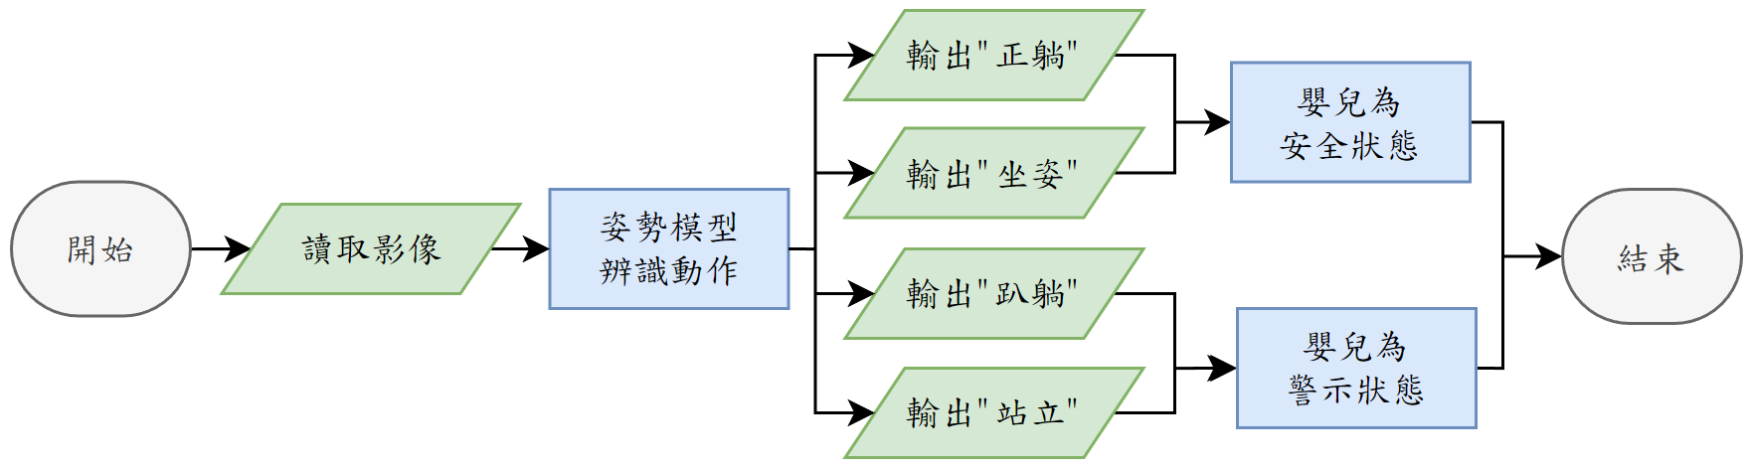
姿勢辨識 (3/6)
改為基於深度學習技術
模型訓練：辨識四種嬰兒基礎姿勢
自製資料集：蒐集網路真實嬰兒臉部影像
▲ 姿勢辨識流程圖
Notes:
因此，本研究改為使用深度學習技術，訓練模型辨識嬰兒四種基礎姿勢。
根據前言所述，當嬰兒側躺或趴睡時，因頸部肌肉較弱等原因，無力自行將臉移開，造成呼吸困難而窒息死亡；或者當嬰兒自行站立，而有可能爬落嬰兒床等，亦可能使嬰兒處於危險情境中。
由於目前未有公開之嬰兒資料集，故本論文使用自製資料集，蒐集自網路上真實嬰兒的彩色照片或影片。
本部分流程如圖：
首先讀取嬰兒影像，透過本研究訓練的姿勢模型辨識動作，並輸出四種結果，如圖中紅框處，包含“正躺”、“趴躺”、“坐姿”及“站立” ，進而判斷嬰兒是安全或警示狀態。

Slide 37
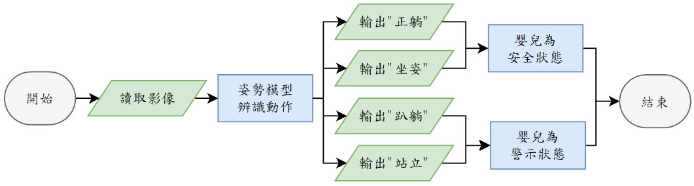
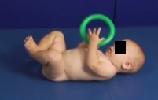
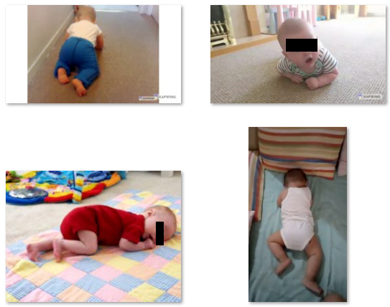
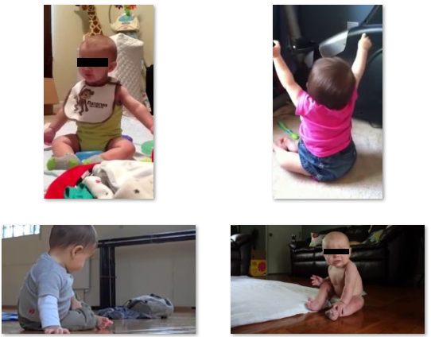
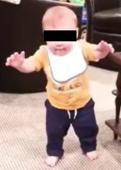
姿勢辨識 (4/6)
嬰兒姿勢 資料集 （四類） | 類別 | 定義 | 圖例 | 張數 | 比例
 | 正躺 | 腹部面朝上， 背部貼於水平面 |  | 3774 | 24.48%
 | 趴躺 | 腹部面朝下， 含趴睡及爬行等 |  | 3921 | 25.43%
 | 坐姿 | 臀部貼於水平面， 背部未貼於同平面 |  | 3900 | 25.30%
 | 站立 | 腳掌貼於水平面， 腹背部皆未平行此平面 |  | 3821 | 24.79%
 | 總和 |  |  | 15416 | 100%
Notes:
接著透過此頁表格，介紹本部分所使用的自製嬰兒姿勢資料集，總共分為四類，也就是右上角流程圖中紅框處的四種輸出結果。
各類別僅針對軀幹部位進行定義，頭部及四肢位置則不限，可參考表中圖例所示。
正躺：定義為嬰兒腹部面朝上，背部貼於水平面。
趴躺：嬰兒腹部面朝上，背部貼於水平面。
坐姿：嬰兒臀部貼於水平面，且背部未貼於同一平面。
站立：嬰兒腳掌貼於水平面，且腹部和背部皆未平行於此水平面。
四類影像張數各占比約四分之一，總共 15416張照片。

Slide 38
姿勢辨識 (5/6)
嬰兒姿勢 資料集 （四類） | 類別 | 定義 | 圖例 | 張數 | 比例
 | 正躺 | 腹部面朝上， 背部貼於水平面 |  | 3774 | 24.48%
 | 趴躺 | 腹部面朝下， 含趴睡及爬行等 |  | 3921 | 25.43%
 | 坐姿 | 臀部貼於水平面， 背部未貼於同平面 |  | 3900 | 25.30%
 | 站立 | 腳掌貼於水平面， 腹背部皆未平行此平面 |  | 3821 | 24.79%
 | 總和 |  |  | 15416 | 100%
趴睡
、
爬行
(五類)
Notes:
此種分類方式，其實是改進了原先將資料集分為五類，也就是將趴躺再細分為趴睡及爬行。
這樣的結果，因為這二類時常發生互相誤判，致使辨識錯誤率高。

Slide 39
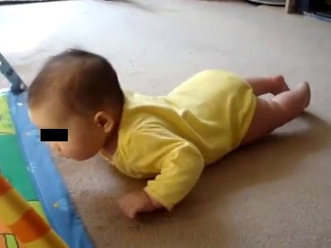
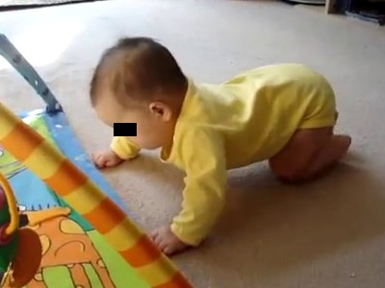
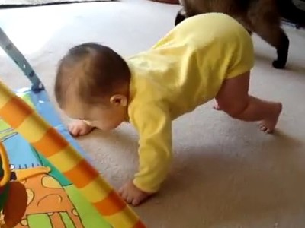
姿勢辨識 (6/6)
動作相似
皆腹面朝下，僅四肢及軀體不同
避免分類過細
(a) 四肢及軀體皆貼地
(b) 僅手掌與小腿貼地
(c) 僅手掌與腳掌貼地
▲ 嬰兒腹面朝下之姿
Notes:
推測原因為其動作相似，嬰兒皆腹面朝下，僅四肢及軀體不同，如下面三張圖。
而若接續細分姿勢，又將使分類過細。
因此最終分為正躺、趴躺、坐姿及站立四類。

Slide 40
姿勢辨識 (補充)
模型訓練
使用 ResNet50 訓練 20 回合
辨識：正躺、趴躺、坐姿及站立
類別 | 訓練集 | 測試集 | 驗證集 | 總和
張數 | 10815 | 3857 | 744 | 15416
比例 | 70% | 25% | 5% | 100%
Notes:
而模型訓練的部分：
使用ResNet50訓練20回合，以辨識正躺、趴躺、坐姿及站立。
本文將資料集分為訓練、測試及驗證集，各部分占比為 70%、25% 及 5%。

Slide 41
大綱
研究動機與目的
相關研究
研究方法
系統流程介紹
臉部遮擋辨識
姿勢辨識
危險情境判斷方法
實驗設計與結果
結論與未來展望
Notes:
最後介紹系統中的危險情境判斷方法。

Slide 42
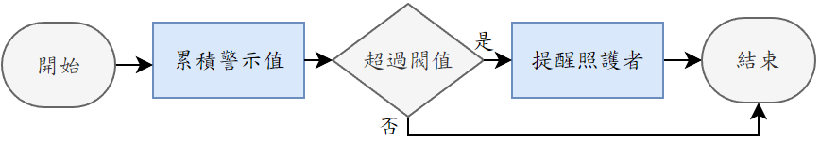
危險情境判斷方法 (1/1)
使用變數累積模型判斷為警示之幀數
變數超過使用者自訂閥值才警示
▲ 危險情境判斷流程圖
Notes:
由於在實際情境中，當嬰兒做出具危險性之行為時，需持續一段時間才會導致危險發生，並不須判斷一幀畫面為警示狀態，就立即通知照護者。
因此，本部分之流程如下圖：
當系統判斷嬰兒狀態為警示後，累積警示值，當此值超過使用者自訂之設定閥值時，才會提醒照護者。
此步驟不但更符合實際使用情境，同時亦可減少因模型辨識錯誤而誤判及誤發警報的情形。

Slide 43
大綱
研究動機與目的
相關研究
研究方法
實驗設計與結果
臉部偵測準確度實驗
臉部偵測執行時間實驗
臉部遮擋辨識實驗
姿勢辨識實驗
影片危險偵測實驗
結論與未來展望
Notes:
接著，第四章介紹各實驗之目的與設計、評估方式以及結果與分析。
首先是臉部偵測準確度實驗。

Slide 44
臉部偵測準確度實驗 (1/3) － 目的
臉部遮擋辨識：偵測人臉
考量準確性及執行效能
SSD：偵測速度快，召回率低，但準確度高
未找到則用 RetinaFace：正確率及準確率皆高
Notes:
在進行臉部遮擋辨識時，僅須關注嬰兒面部，故會進行人臉偵測之步驟。
本系統考量偵測之準確性及執行效能，做了以下設計：
先使用 SSD 演算法：其偵測速度快，雖然召回率較低，但準確度很高，因此能利用此算法的時間優勢；
而若 SSD 演算法找不到嬰兒面部時，則接續使用 RetinaFace 演算法，利用其正確率及準確率皆高之優勢。
以上步驟將透過接下來的兩個實驗進行驗證，首先針對臉部偵測準確度實驗進行說明。

Slide 45
臉部偵測準確度實驗 (2/3) － 設計
資料集：3.3.1節之嬰兒姿勢資料集
方法：RetinaFace、MTCNN、SSD及Haar Cascade
評估：accuracy、precision及recall
Notes:
本實驗使用3.3.1 節的嬰兒姿勢資料集。
透過RetinaFace、 MTCNN、SSD及Haar Cascade四項方法進行人臉偵測。
將結果進行標註後，計算各方法的accuracy、precision及recall以進行評估。

Slide 46
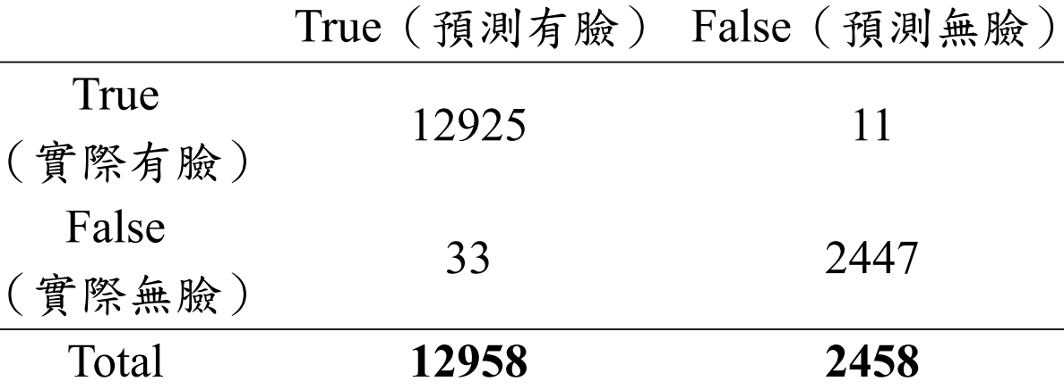
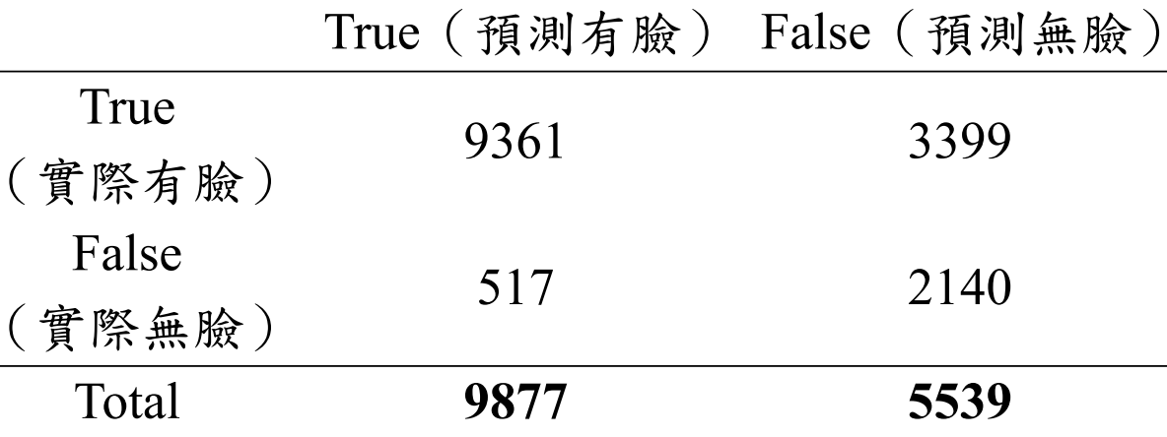
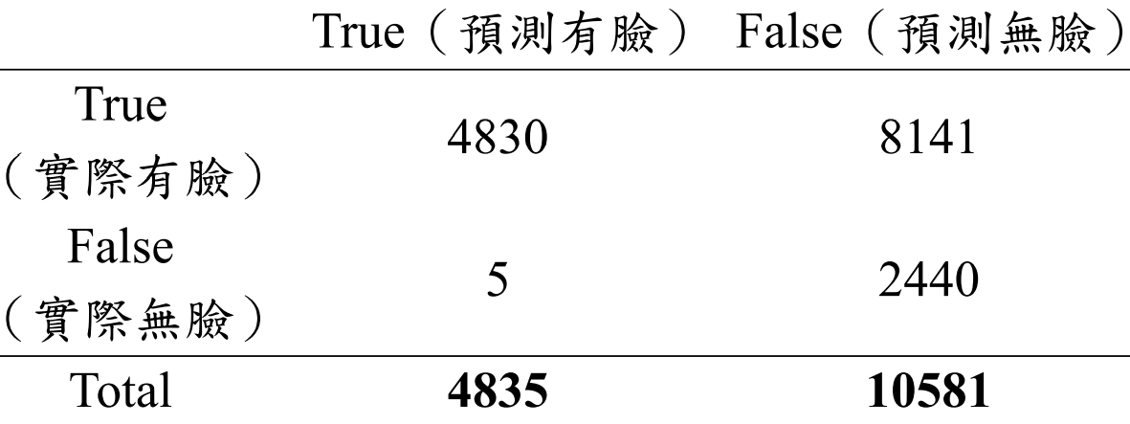
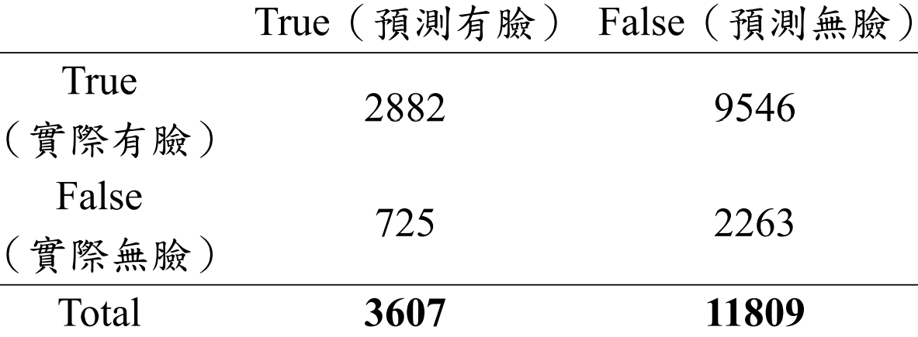
臉部偵測準確度實驗 (3/3) － 結果與分析
演算法 | Accuracy | Precision | Recall | 詳細結果
RetinaFace | 99.71% | 99.75% | 99.91%
MTCNN | 74.60% | 94.78% | 73.36%
SSD | 47.16% | 99.90% | 37.24%
Haar Cascade | 33.37% | 79.90% | 23.19%
優
Notes:
通過此頁表格，可看到各方法的accuracy、precision及recall。
這些數據的算法為，偵測總共15416張嬰兒照片後，進行分類標註，得出最右行的詳細結果，計算而成。
可看到RetinaFace相較於其他三種方法在準確度實驗中表現最優秀，其accuracy、precision及recall皆達到99%，
另外，值得注意的部分是，雖然SSD的accuracy和recall很低，但precision達99.9%，也就是說，雖然它將多數影像誤判為無臉，但判斷為有臉的結果幾乎正確。
因此，本研究展開了下一項的實驗，希望可以利用SSD這樣的性質。

Slide 47
大綱
研究動機與目的
相關研究
研究方法
實驗設計與結果
臉部偵測準確度實驗
臉部偵測執行時間實驗
臉部遮擋辨識實驗
姿勢辨識實驗
影片危險偵測實驗
結論與未來展望
Notes:
也就是臉部偵測執行時間實驗。

Slide 48
臉部偵測執行時間實驗 (1/4) － 目的
臉部遮擋辨識：偵測人臉
考量準確性及執行效能
SSD：偵測速度快，召回率低，但準確度高
未找到則用 RetinaFace：正確率及準確率皆高
Notes:
如上個實驗所述，在進行嬰兒臉部遮擋辨識時，會先進行偵測人臉之步驟。
且系統希望在偵測準確性及執行效能中能取得平衡。
因此，此部分針對偵測的執行效能進行實驗。

Slide 49
臉部偵測執行時間實驗 (2/4) － 設計
資料集：3.3.1節之嬰兒姿勢資料集
方法： RetinaFace、MTCNN、SSD及Haar Cascade
評估：偵測15416張影像之每張平均時間
Notes:
本實驗使用3.3.1 節的嬰兒姿勢資料集。
透過RetinaFace、 MTCNN、SSD及Haar Cascade四項方法偵測15416張影像後。
計算每張影像平均偵測所需時間以進行評估。

Slide 50
臉部偵測執行時間實驗 (3/4) －結果與分析
演算法 | 總花費時間 (15416張影像) | 每張影像平均時間
RetinaFace | 5h 42m 2.10s | 1.33s
MTCNN | 2h 8m 22.05s | 0.50s
SSD | 9m 17.26s | 0.04s
Haar Cascade | 18m 01.78s | 0.07s
優
Notes:
通過此頁表格，可以看到四項方法在偵測15416張影像的總花費時間，以及偵測每張影像的平均時間。
可看到SSD相較於其他三種方法在執行時間實驗中表現最優秀，平均一張僅0.04秒，擁有最短的偵測時間。
而上個實驗中，準確度最高的RetinaFace，可以看到第一行的地方，平均偵測一張影像需1.33秒，約為SSD的33倍。

Slide 51
臉部偵測執行時間實驗 (4/4) － 結果與分析
演算法 | Accuracy | Precision | Recall | 偵測時間 / 張
RetinaFace | 99.78% | 99.75% | 99.91% | 1.33s
MTCNN | 74.60% | 94.78% | 73.36% | 0.50s
SSD | 47.16% | 99.90% | 37.24% | 0.04s
Haar Cascade | 33.37% | 79.90% | 23.19% | 0.07s
Step 2
Step 1
Notes:
總結這兩項實驗結果：
驗證本系統首先使用較具速度優勢的SSD演算法偵測嬰兒臉部，
未如期找到目標時，則改使用準確度高的RetinaFace演算法偵測，
達成兼具準確性及執行效率之系統目標。

Slide 52
大綱
研究動機與目的
相關研究
研究方法
實驗設計與結果
臉部偵測準確度實驗
臉部偵測執行時間實驗
臉部遮擋辨識實驗
姿勢辨識實驗
影片危險偵測實驗
結論與未來展望
Notes:
第三項實驗則為臉部遮擋辨識實驗。

Slide 53
臉部遮擋辨識實驗 (1/2) － 目的與設計
目的：訓練嬰兒臉部遮擋模型
資料集：3.2.2 節嬰兒臉部資料集
網路：ResNet50
訓練回合數：20
分類：三類（無遮擋、使用奶嘴及異物遮擋）
影像大小：224 x 224
Notes:
本實驗目的為訓練嬰兒臉部遮擋模型，以辨識臉部是否遭非奶嘴之異物遮蔽。
資料集使用3.2.2 節的嬰兒臉部資料集。
網路則使用ResNet50訓練20回合，影像分三類，且大小為224x224。

Slide 54
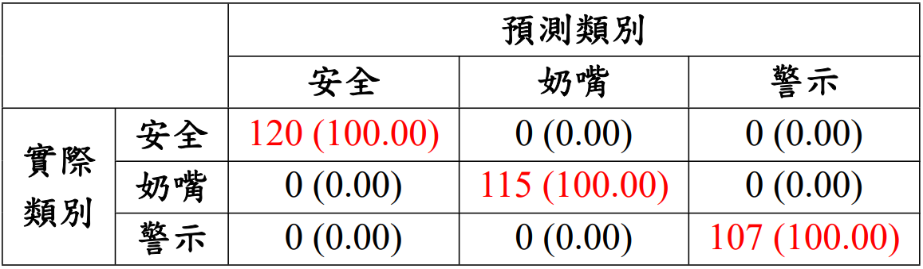
臉部遮擋辨識實驗 (2/2) － 結果與分析
訓練：accuracy - 98.06% , loss - 7.09%
測試：accuracy - 99.43% , loss - 1.49%
驗證：342 張影像
全部正確
▲ 臉部遮擋辨識模型之混淆矩陣
Notes:
模型訓練準確率達 98.06%，而測試準確率為 99.43%。
並使用342張影像進行模型驗證，混淆矩陣如下，結果為所有影像皆辨識正確。

Slide 55
大綱
研究動機與目的
相關研究
研究方法
實驗設計與結果
臉部偵測準確度實驗
臉部偵測執行時間實驗
臉部遮擋辨識實驗
姿勢辨識實驗
影片危險偵測實驗
結論與未來展望
Notes:
第四項為姿勢辨識實驗。

Slide 56
姿勢辨識實驗 (1/2) － 目的與設計
目的：訓練嬰兒姿勢模型
資料集： 3.3.1 節嬰兒姿勢資料集
網路：ResNet50
訓練回合數：20
分類：四類（正躺、趴躺、坐姿及站立）
影像大小：224 x 224
Notes:
本實驗目的為訓練嬰兒姿勢模型，以辨識嬰兒的四種姿勢。
資料集使用3.3.1節的嬰兒姿勢資料集。
網路同樣使用ResNet50訓練20回合，影像則分四類，大小仍為224x224。

Slide 57
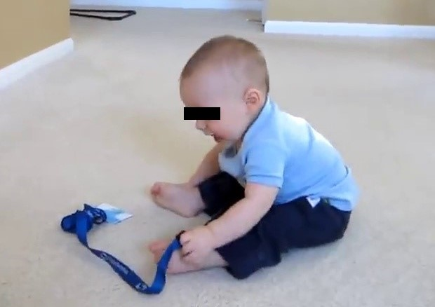
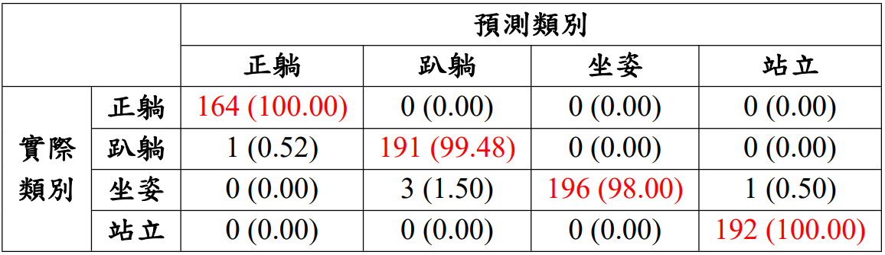
姿勢辨識實驗 (2/2) － 結果與分析
訓練：accuracy - 99.45% , loss - 1.66%
測試：accuracy - 99.71% , loss - 2.34%
驗證：744 張
5張誤判
▲ 姿勢辨識模型之混淆矩陣
▲ 坐姿誤判為趴躺之影像
Notes:
模型訓練準確率達 99.45%，而測試準確率為 99.71%。
並使用744張影像進行模型驗證，混淆矩陣如下。
包含五張誤判影像，其中三張將坐姿辨識為趴躺，如圖所示。
推測原因為嬰兒雖呈現坐姿，但上半身貼近其腿部，而導致誤判。

Slide 58
大綱
研究動機與目的
相關研究
研究方法
實驗設計與結果
臉部偵測準確度實驗
臉部偵測執行時間實驗
臉部遮擋辨識實驗
姿勢辨識實驗
影片危險偵測實驗
結論與未來展望
Notes:
最後介紹影片危險偵測實驗。

Slide 59
影片危險偵測實驗 (1/2) － 目的與設計
目的：驗證本系統模型可用性
資料：網路真實嬰兒影片
含不同拍攝視角、嬰兒樣貌及狀態
評估：
影片切成共 3374 幀影像
計算 accuracy、precision 及 recall
Notes:
本實驗目的為驗證此系統能基於訓練模型進行危險監測之可用性。
資料為網路真實嬰兒影片，包含不同之拍攝視角、嬰兒樣貌及狀態等。
透過將影片切成共3374幀影像，輸出每幀影像模型辨識之結果，計算accuracy、precision及recall，以進行評估。

Slide 60
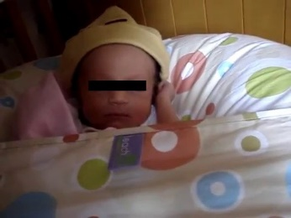
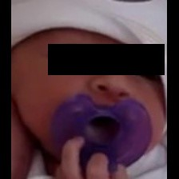
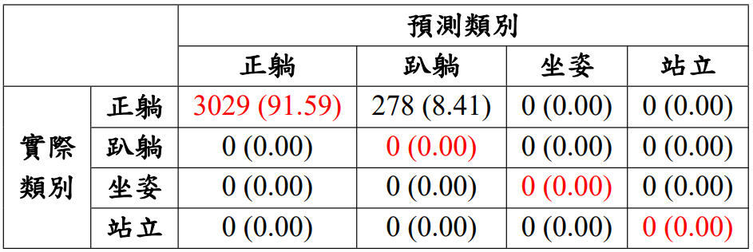
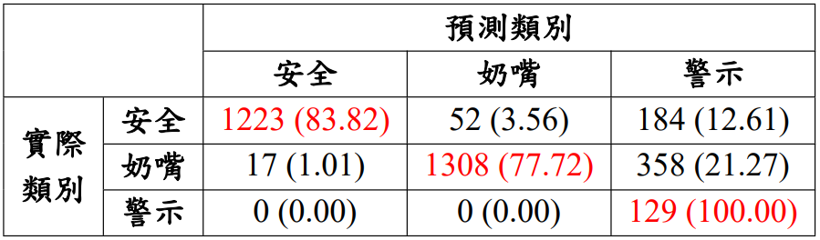
影片危險偵測實驗 (2/2) － 結果與分析
姿勢辨識：278 張誤判為趴躺
推測：嬰兒身體遭棉被遮擋
臉部遮擋辨識：多張誤判為警示
推測：嬰兒手部揮動遮擋
▲ 誤判影像
▲ 影片姿勢辨識之混淆矩陣
▲ 影片臉部遮擋辨識之混淆矩陣
Notes:
姿勢辨識部分，其混淆矩陣如下方左表。
包含了 278 張誤判為趴躺姿勢的影像，如上方左圖所示。
推測原因為嬰兒身體遭棉被遮擋，而只拍攝到露出的嬰兒臉部， 故造成姿勢辨識錯誤。
而臉部遮擋辨識部分，其混淆矩陣如下方右表。
有多張影像類別應為嬰兒正在使用奶嘴或安全狀態，但誤判為遭異物遮蔽之警示狀態，如上方右圖所示。
推測原因為影像中之奶嘴或嬰兒臉部遭手部等遮擋，而誤判類別。

Slide 61
大綱
研究動機與目的
相關研究
研究方法
實驗設計與結果
結論與未來展望
Notes:
最後，我對本論文進行總結，並闡述本研究未來可發展與應用之處。

Slide 62
結論 (1/1)
基於深度學習技術辨識嬰兒影像
姿勢：正躺、趴躺、坐姿及站立
臉部遮擋：因嘔吐物或毛巾等外物遮蔽
 | 嬰兒危險監測系統 | 感測器式偵測 | 既有影像式偵測
避免干擾嬰兒 （非接觸式） | v | x | v
功能多樣性 | 姿勢及臉部多情境 | 功能單一 | 僅呼吸、面部 或單一動作
優
Notes:
首先是結論。
本文基於深度學習技術，透過嬰兒影像畫面進行兩大功能之偵測：姿勢及臉部遮擋。
而本研究的價值在於：
感測器式偵測，會干擾嬰兒、影響其活動；
但本研究利用非接觸式的視覺技術，因此不會打擾嬰兒。
而既有影像式偵測中，僅針對呼吸、面部或單一動作，較無對嬰兒姿勢辨識的研究；
而本文開發了同時偵測嬰兒姿勢及臉部等多情境的監測系統，有助於協助照護者，並降低嬰兒死亡之風險。
基於以上比較，說明了本研究的獨特性及可用性，將優於既有的研究。

Slide 63
未來展望 (1/1)
使用場域：多嬰兒情境
姿勢偵測：加入時間資訊
臉部偵測：監測面部表情
系統：設定觀測年齡區間
Notes:
而未來展望的部分：
1. 目前僅針對單一嬰兒進行辨識，未來若提供多嬰兒情境的偵測，使用場景將可更廣泛。
2. 在偵測姿勢時，若加入時間資訊，預期得以判斷更多嬰兒行為，如：翻身等動作。
3. 臉部偵測部分，除了辨識嬰兒臉部遭異物遮蔽外，若加入偵測面部表情等其他資訊，可更詳盡監測嬰兒狀態。
4. 系統可提供設定觀測年齡區間，即可針對不同特定年齡嬰幼兒警示其具危險性的動作，更符合實際情境。

Slide 64
影片展示
Notes:
最後為大家進行影片展示。

Slide 65
Q&A
Notes:
現在進行QA時間。

Slide 66
謝謝口試委員的聆聽與建議 ! Thank you for your time and attention.
Notes:
最後，
再次感謝各位口試委員出席我的口試審查，
並感謝各位口試委員、教授及同學們的聆聽與建議!

